Slide 1
Crisi i exclusió financera
La Responsabilitat Social Corporativa en els nous entorns
La Unió
Barcelona, 1 de desembre de 2011

Slide 2
Abast social de la crisi
Destrucció de teixit empresarial
2008 3.298
Concursos de creditors
2009 6.197
2010 5.750

Slide 3
Abast social de la crisi
Impossibilitat de tornar al model anterior, basat en
Construcció
Consum
Endeutament

Slide 4
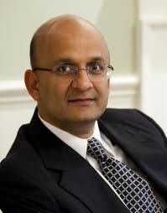
Problema:
Les empreses han perdut
la confiança de la societat
i han d’ actuar per a
recuperar-la.
Nitin Nohria, Dean Harvard Business School

Slide 5
La RSC demostra que el
compromís de l'empresa
amb la societat és
permanent. Per això
s'inscriu en l'estratègia a
llarg termini de la
companyia.

Slide 6
CaixaBank, S.A. és l'entitat bancària a través de la qual la Caixa d'Estalvis i Pensions de Barcelona (“la Caixa”) desenvolupa indirectament la seva activitat financera.
L'objectiu de CaixaBank consisteix a fomentar l'estalvi i la inversió mitjançant l'oferta del millor i més complet servei financer al major nombre de clients, per a la cobertura, flexible i adaptada, de les seves necessitats financeres, aportant valor als accionistes i realitzant una decidida contribució a la societat.

Slide 7
Refinanciacions: accions vigents
Pla d’ajudes a particulars
1
Total accions realitzades¹ 2009-2011 |  |  | Accions vigents a 30/09/2011
Número d’accions | TOTAL |  | Número accions | Import (MM€)
Carència | 28.850 |  | 13.212 | 1.914
Períodes d’espera | 316 |  | 81 | 13
Moratòria | 30.288 |  | 13.993 | 1.606
Moratòria Caixa | 27.896 |  | 11.749 | 1.383
Moratòria ICO² | 2.392 |  | 2.244 | 223
Reestructuració de deutes | 100.878 |  | 50.818 | 5.017
TOTAL | 160.332 |  | 78.104 | 8.550
Situació a setembre de 2011
Distribució de la cartera vinculada a refinançaments vigents per situació de pagament, en %
Al corrent de pagament
Dubtosos
Subestandard
Impagat
El número total d’accions vigents (78.104) esta associat a una cartera de 8.550 milions d’€ (que representa un 9,0% de la cartera de persones físiques)
Número d’accions, vigents i cancel·lades. Un mateix contracte pot haber sigut objecte de diferents accions, per tant, poden haber duplicitats
En 2011 ja no esta vigent
29/11/2011

Slide 8
Compromís social de CaixaBank
Inclusió financera
Microbank
Contribueix a facilitar la inclusió financera de col·lectius en risc d'exclusió.
És el projecte més important d'aquesta línia d'actuació.

Slide 9
Compromís social de CaixaBank
Foment de l’activitat emprenedora
Premi Emprenedor XXI
Caixa Capital Risc
Microbank
Bio emprenedor XXI
Eco emprenedor XXI
Emprenedor XXI digital
Caixa Capital micro
Caixa Capital llavor
Caixa Capital pime innovació

Slide 10
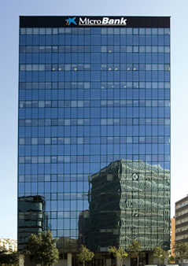
Una activitat en creixement...
104.353 microcrèdits concedits, per un import
de 656,6 milions d'euros, dels quals actualment
en cartera 69.556 per un import de 354,8 €
milions.
Dades a 31 de març de 2011
Progressivament complementada per la incorporació de nous
productes i serveis.
29/11/2011

Slide 11
Una activitat amb impacte social
DES DEL PUNT DE VISTA SOCIAL, ELS MICROCRÈDITS…
… PROMOUEN LA INCLUSIÓ FINANCERA…
… ajuden als següents col·lectius a obtenir
finançament: microempreses, petits empresaris i
autònoms, que generalment troben dificultats per
accedir a finançament a través dels canals tradicionals
... permeten satisfer necessitats a grups
financerament exclosos (aturats, joves, dones, etc.)
… CONTRIBUEIXEN A CREAR OCUPACIÓ…
... S'estima que MicroBank ha contribuït a crear
30.000 ocupacions en 3 anys.
29/11/2011

Slide 12
… i amb impacte en l'activitat productiva del país
SEGONS UN ESTUDI REALITZAT PER ESADE, 5 DE CADA 6 PROJECTES FINANÇATS PER MICROBANK CONTINUA FUNCIONANT
ÈXIT DE 21.569 PROJECTES FINANÇATS
CONTRIBUCIÓ A LA CREACIÓ D'OCUPACIÓ
Negocis que continuen
Negoci amb
1 empleat
Negoci amb
2 empleats
Resta
Negoci amb 3 ó més empleats
El 84% de negocis finançats amb un microcrèdit financer segueixen funcionant
S'estima que MicroBank ha contribuït a crear o consolidar més de 33.000 llocs de treball
29/11/2011
Fuente: ESADE “Análisis del impacto de los microcréditos financieros de Microbank”

Slide 13
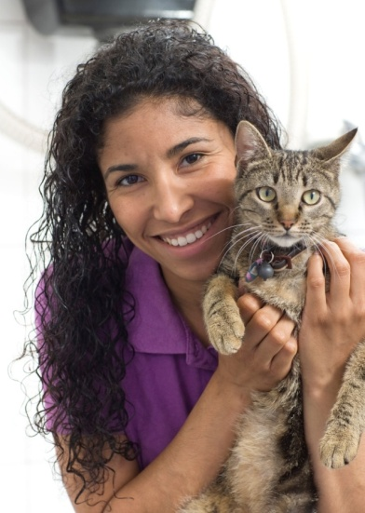
Cas d’èxit
L'èxit de CANGUR,
Serveis integrals per a animals domèstics
Montserrat va crear el seu negoci a partir d'una necessitat: que un cangur acudís a la seva llar a cuidar als seus gossos.
MicroBank li va concedir un microcrèdit i va fundar Cangur, empresa que ofereix un servei integral per a mascotes, incloent el servei a domicili. En 2008, Montserrat va ser guardonada en la 11ª edició del Premi FIDEM a la Dona Emprenedora – Premio Microcrèdits.
“ Que l'aval sigui
el teu projecte
és molt
important”
Montse Nzang
Inici negoci: 2007
Import microcrèdit: 15.000€
Inversió total: 16.500€
29/11/2011

